Slide 1

Cours 4
Entity Framework

Slide 2
Contenu du cours
Avantages et inconvénients
SQL vs EF
ORM
Les différents éléments
L’utilisation d’Entity Framework

Slide 3
Un ORM, c’est quoi?
Un ORM (Object Relational Mapper) est utilisé pour simplifier les interactions entre une base de données (relationnel) et des objets dans un langage de programmation orienté objet.
L’ORM offre donc une couche de fonctionnalité qui se situe entre l’application que l’on développe et la base de données. Cette couche de fonctionnalités permet de lire, ajouter, modifier et effacer des données sans avoir à écrire la moindre requête.
Il permet également de synchroniser le modèle de données des 2 côtés. L’ORM génère donc également les instructions pour créer, modifier et effacer les tables lorsqu’on utilise l’approche Code First.
Il est également possible de générer et mettre à jour les classes de nos objets à partir de la structure de notre BD en utilisant l’approche BD First. (Pas couvert dans ce cours)

Slide 4
Spécifique à .Net Core MVC?
L’ORM est un concept qui est utilisé dans la majorité des langages de programmation orienté objet et qui peut être connecté à la majorité des bases de données relationnels. C’est donc un concept très utile à apprendre.
Comme pour n’importe quel framework, il existe plusieurs technologies d’ORM et ce même pour un même langage.
Pour ce cours, nous utilisons Entity Framework qui est la solution « naturelle » lorsque l’on développe avec .Net Core MVC.

Slide 5
Avantages et inconvénients
Avantages:
Pas besoin d’écrire de requêtes
Moins de code à écrire
Moins de risque de bugs car les frameworks sont bien testés
Possible de changer de technologie de BD sans changer le reste de l’application
Inconvénients:
Les requêtes ne sont pas toujours optimales dans des situations spécifiques
Solution optimale pour la majorité des projets?
Utiliser les fonctionnalités de l’ORM la grande majorité du temps et écrire des requêtes pour certaines actions spécifiques qui nécessitent plus de performance.

Slide 6
Les technologies de BD supportées
https://learn.microsoft.com/fr-fr/ef/core/providers/?tabs=dotnet-core-cli

Slide 7
SQL vs Entity Framework
SQL | Équivalence EntityFramework
Table | Classe
Contraintes | Attributs, Validation, Configuration du DbContext, Conventions
Scripts de création | Migrations
Système de requêtes SQL | Linq sur des DbSet qui génère du SQL

Slide 8
Les 6 pièces du casse-tête
Modèles
Relations
DbContext
DbSet<>
Migrations
Configuration

Slide 9
Modèles (Règles importantes)
Pour utiliser Entity Framework, vos classes doivent:
Avoir une clé primaire (Id)
Avoir des propriétés publiques (C’est valide si elles ne sont pas publiques, mais elles ne seront pas liées à votre BD!)
Avoir un constructeur public vide (Ce constructeur existe par défaut, mais seulement si aucun autre constructeur est défini)
https://docs.microsoft.com/fr-fr/ef/core/

Slide 10
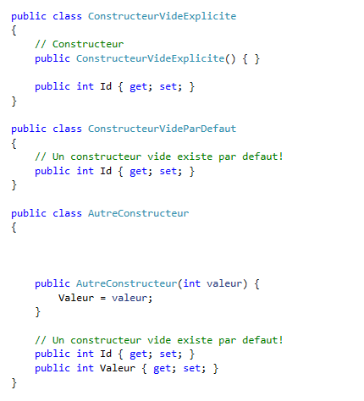
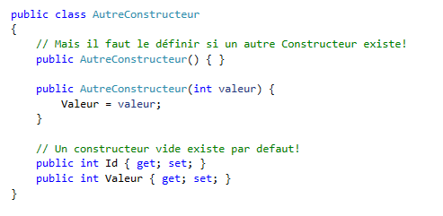
Constructeur vide
Invalide car cette classe n’a pas de constructeur public vide!

Slide 11
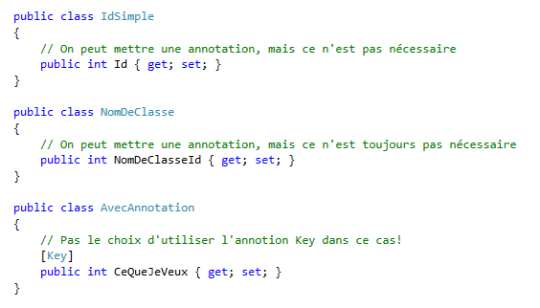
Modèles
Si la clé primaire se nomme Id ou LeNomDeVotreClasseId, EF sait que c’est une clé primaire. C’est un standard.

Slide 12
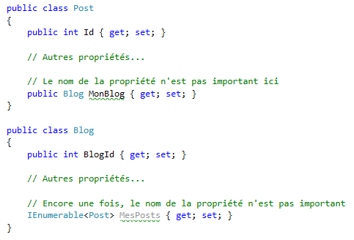
Relations
On peut ajouter des relations entre nos objets de 2 façons. En ajoutant une propriété vers un autre objet ou un IEnumerable d’objets.
On nomme ces propriétés: « Propriétés de navigation »
Dans cet exemple, on a créé une relation entre 1 Blog et plusieurs Posts.
Propriété de navigation
Propriété de navigation

Slide 13
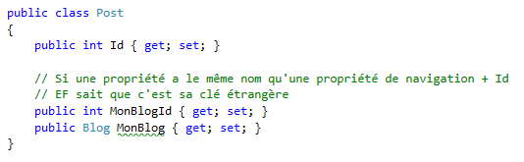
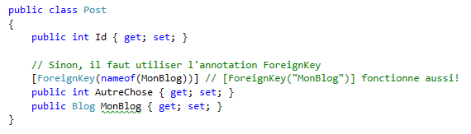
Clés étrangères
Lorsque l’on ajoute une propriété qui fait référence à un autre objet, la clé étrangère est automatiquement générée. Mais c’est parfois utile d’accéder directement à la clé étrangère et dans ce cas, on peut suivre le standard ou utiliser l’annotation.

Slide 14
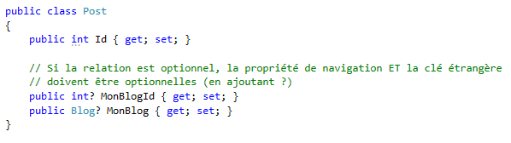
Relations optionnelles
Lorsqu’une relation est optionnelle, il faut utiliser ? pour le type de la propriété de navigation ET la clé étrangère (si elle est explicite).

Slide 15
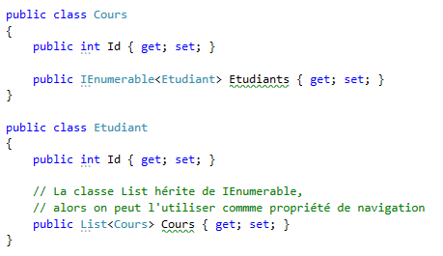
Relations N à N
Il existe de nombreuses façons de représenter une relation plusieurs à plusieurs avec EF. Voici la plus simple que nous allons utiliser dans la majorité de nos exemples:

Slide 16
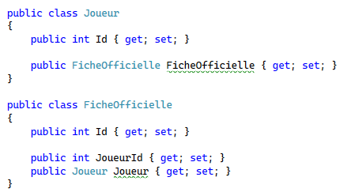
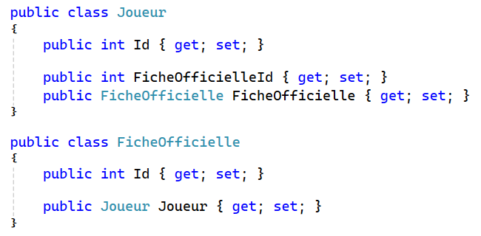
Relations 1 à 1
Pour représenter une relation 1 à 1, il faut uniquement mettre la clé étrangère sur un côté de la relation. Attention, si vous ajoutez deux Ids ou n'en mettez aucun, ça ne fonctionnera pas! EntityFramework va se plaindre qu'il doit y en avoir une seule ou qu'il ne sait pas de quel côté la clé étrangère doit se trouver.
Il faut donc faire:
OU

Slide 17
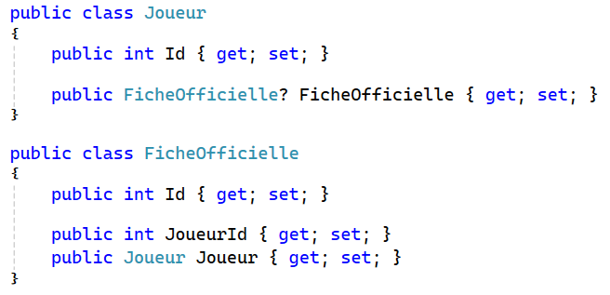
Relations 1 à 1 avec côté optionnel
Si un des côtés de la relation est optionnel, on met la clé étrangère du côté requis. Dans ce cas, on ne peut pas mettre la clé étrangère dans la classe Joueur. (Donc pas de FicheOfficielleId)

Slide 18


Annotation [ValidateNever]
LA solution pour éviter les erreurs de validation avec ModelState.IsValid pour les propriétés de navigation, c’est d’ajouter l’annotation [ValidateNever]
C’est très souvent inutile de valider une propriété de navigation. Par exemple, si on valide un Zombie, on ne veut pas valider sa propriété de navigation ZombieType.
On ajoute donc [ValidateNever] pour cette propriété et on évite d’avoir une erreur au moment de valider le modèle.

Slide 19
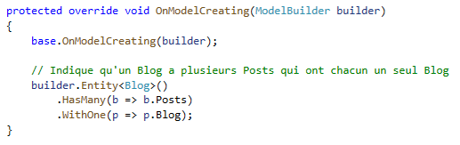
Fluent API
Dans ce cours, nous n’allons pas couvrir fluent API, mais c’est utile de savoir que c’est quelque chose qui existe pour vous aider à comprendre certains exemples que vous pouvez trouver sur internet!
Fluent API permet de définir les relations entre les classes et d’avoir accès à certaines options qui ne sont pas accessible en utilisant seulement les propriétés de navigations et les annotations.
Pas couvert dans ce cours!

Slide 20
Le DbContext
Gère la BD (l’initialisation, par exemple)
Gère la connexion à la BD
Contient les collections d’entités (DbSet)
Exécute les requêtes
Fait le suivi des changements
Sauvegarde les données
Gère la mémoire tampon des données
Fait le mapping des modèles à SQL et vice-versa
Gère la configuration
Valide vos modèles.

Slide 21
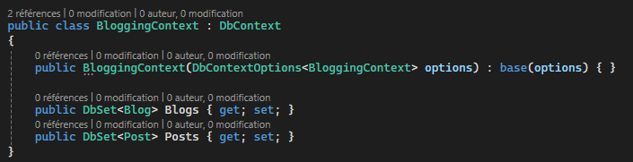
Le DbContext contient les DbSets
Et la seule chose que vous avez à faire pour l’instant, c’est définir une classe qui hérite de DbContext et ajouter vos DbSets. (D’ailleurs tout ça se fait automatiquement en utilisant la génération automatique).

Slide 22
DbSet<>
  Le DbSet<> c’est une collection qui permet de faire les opérations CRUD sur son type d’élément.
  Donc DbSet<Book> permet de manipuler les données de Book.
Create (Ajouter)
Retrieve (Récupérer)
Update (Modifier)
Delete (Supprimer)

Slide 23
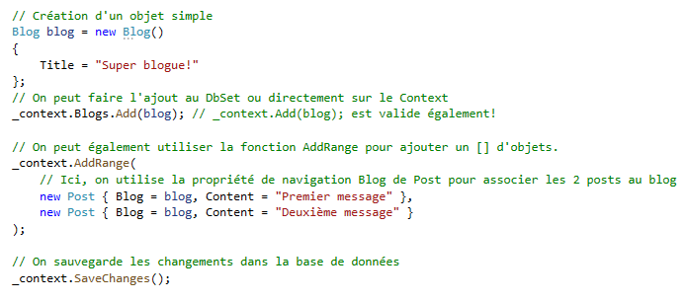
DbSet<> Create

Slide 24
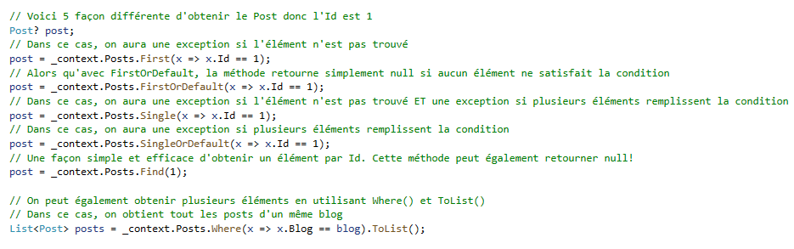
DbSet<> Retrieve

Slide 25
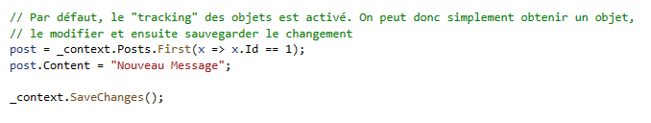
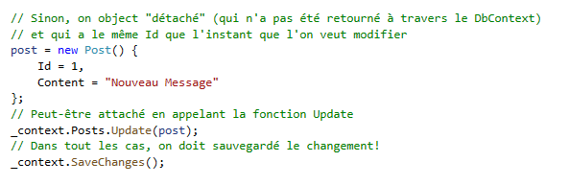
DbSet<> Update
Pour modifier, il y a 2 options:

Slide 26

DbSet<> Delete
Pour la suppression, ça fonctionne autant avec une instance attachée que détachée.

Slide 27
Migrations
Une migration c’est un fichier qui contient l’information nécessaire pour mettre à jour une base de données.
Lors de l’application de la première migration, la base de données est créée avec toutes les tables, attributs, contraintes et relations du modèle de données enregistré au DbContext.
Le deuxième fichier de migration contiendra uniquement les changements qui ont été faits au modèle depuis la dernière migration!

Slide 28
Migrations (commandes)
add-migration <name of migration>
Ajouter une migration
remove-migration
Supprimer la dernière migration
update-database
Mettre à jour la BD jusqu’à la dernière migration
update-database LastGoodMigration
Mettre à jour la BD jusqu’à la migration spécifiée.

Slide 29
Configuration
La configuration de la connexion à la BD se fait dans le fichier appsettings.json qui se trouve à la racine du projet.
"ConnectionStrings": {
"DefaultConnection": "Server=(localdb)\\MSSQLLocalDB;Database=CrazyBooks;Trusted_Connection=True;MultipleActiveResultSets=True"
}
Nom du serveur
Nom de la DB
Authentification

Slide 30

Configuration
Dans le appsettings.json
Dans le Program.cs

Slide 31
Le cycle d’utilisation d’Entity Framework
Modification ou ajout de modèles
Utilisation de la commande
Add-Migration
Utilisation de la commande Update-database
Ajout des nouvelles classes à un DbSet du DbContext

Slide 32
Petits trucs!
Mais je ne sais pas si j’ai déjà fait la commande « update-database »?
Roulez-la encore! La commande sait s’il y a quelque chose à mettre à jour ou pas!
Mais je ne sais pas si j’ai besoin de rouler « add-migration »?
Faites « add-migration test » et regardez le fichier qui est généré.
Si le fichier est « vide »:
- Faites « remove-migration » et le fichier sans instruction est effacé.
Si il contient quelque chose, prenez un instant pour lire ce que vous comprenez et trouvez un nom pour la migration. Ensuite:
- Faites « remove-migration » pour enlever le fichier de migration test
- Faites « add-migration unBonNom »
- Faites « update-database » pour l’appliquer

Slide 33
Attention!
Si les commandes « update-database » ou « add-migration » ne fonctionnent pas, c’est peut-être parce que votre projet ne compile pas! Prenez-le temps de lire les erreurs!

